Slide 1
جامعــــــة محمد خيضــــــــــــر
Faculté des sciences et de la technologie
Département de Génie Electrique
3eme Année Licence Energies Renouvelables
بــســكــــــــــــرة
Chapitre6 Dimensionnement d’un
SYSTEME DE POMPAGE PV
Dr. TERKI Amel

Slide 2
جامعــــــة محمد خيضــــــــــــر
Faculté des sciences et de la technologie
Département de Génie Electrique
3eme Année Licence Energies Renouvelables
بــســكــــــــــــرة
Chapitre6 Dimensionnement d’un
SYSTEME DE POMPAGE PV
6.1 Introduction
6.2 Notions de base
6.3 Dimensionnement d’un système de pompage PV
6.4 Exemple d’application

Slide 3
6.1 Introduction
Le rayonnement solaire n’est pas une source d’énergie stable ou facilement prévisible,
ainsi il existe deux types de solutions pour palier à ce problème :
- Le système « Pompe avec batterie » dans lequel une partie de l’énergie est stockée
dans une batterie
- Le système dénommé « Pompe au fil du soleil », le plus fréquent, dans lequel
un réservoir servant de réserve est associé à la pompe car les batteries coûtent cher,
et durent rarement plus de 2 à 3 ans

Slide 4
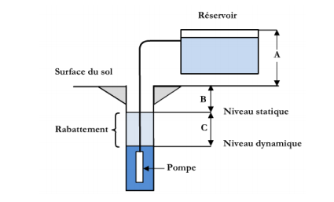
6.2 Notions de base
Hauteur manométrique totale
La (HMT) d’une pompe est la différence de pression en mètres de colonne d’eau entre les orifices d’aspiration et de refoulement.
$$HMT=Hg+Pc$$
- Hg : Hauteur géométrique entre la nappe d’eau pompée (niveau dynamique) et le plan d’utilisation.
Pc= Pertes de charge produites par le frottement de l’eau sur les parois des conduites
La hauteur geometrique est calculée par la formule suivante : Hg = A+ B +C

Slide 5
6.2 Notions de base
Débit (m3/s) quantité d’eau que la pompe peut fournir durant un intervalle de temps donné
Niveau statique (Ns) est la distance du sol à la surface de l’eau avant pompage
Niveau dynamique (Nd) est la distance du sol à la surface de l’eau pour un pompage à un débit donné.
Rabattement La différence entre le niveau dynamique et le niveau statique.
Donc : $HMT=A+B+C+Pc$
Pertes de charge sont produites par le frottement de l’eau sur les parois des conduites. Ces pertes sont fonction de la longueur des conduites, de leur diamètre, du débit de la pompe et du nombre d’appareils sur la canalisation (vannes, compteur, clapet antiretour, coudes……).
Ces renseignements se trouvent dans tous les catalogues du constructeurs.

Slide 6
6.3 Dimensionnement d’un système de pompage PV
Les différentes étapes pour le dimensionnement d’un système de pompage sont :
Evaluation des besoins en eau .
Calcul de l’énergie hydraulique nécessaire .
Dimensionnement du générateur PV .
Dimensionnement de la tuyauterie
Dimensionnement des Batteries
Choix des composants.

Slide 7
6.3 Dimensionnement d’un système de pompage PV
Evaluation des besoins en eau
Evaluation des besoin d’eau c’est calculée ou estimée la valeur de Q (m3/h)qui est le volume d’eau ou bien le débit et la hauteur manométrique HMT(m)
Généralement Q et H sont données.
Remarque
Le débit Q généralement est en m3/jours, donc pour convertir :
Q(m3/h)= Q(m3/jour)/H
Avec H: nombre d’heure d’ensoleillement maximal(environ 7 heure).
Q(m3/h): débit horaire. Q(m3/j): débit journalier.

Slide 8
6.3 Dimensionnement d’un système de pompage PV
Calcul de l’énergie hydraulique nécessaire
Q
/jour
Energie Hydraulique
Q
Q

Slide 9
6.3 Dimensionnement d’un système de pompage PV
Dimensionnement du générateur PV
Q
/jour
Ec=
Q
moto-pompe

Slide 10
6.3 Dimensionnement d’un système de pompage PV
Détermination de l’énergie solaire disponible
$$Pc=\frac{Ec}{Cp×Emoy}$$
1. Pc < 500 Wc 500 Wc <Pc < 2 kWc Pc>2kWc
12 v 24v 48v
2.
$Nmt=\frac{Pc}{Pm}$ $Nms=\frac{Vsyst}{Vm}$ $Nmp=\frac{Nmt}{Nms}$

Slide 11
6.3 Dimensionnement d’un système de pompage PV
Dimensionnement de la tuyauterie
Il est possible d’obtenir analytiquement les diamètres des tuyauterie de pompage
Qui s’approxime à ceux qui minimise les couts des installations par la formule de Bress
D= K $\sqrt{Q}$
D: diamètre de la tuyauterie(m)
K: coefficient qui varie de 0,75 à 1,04
Q: débit crête de la pompe (m3/s)
Remarque : quelque soit la formule employée, les diamètres obtenus diffèrent généralement des diamètres commerciaux, il suffit de prendre la valeur des diamètres les plus proche

Slide 12
6.3 Dimensionnement d’un système de pompage PV
Dimensionnement des Batteries
Ct= Ec x Na /PD x Vb x ηb -Nombre totale de batteries
Ct: capacité totale des batteries Nbt= Ct/Cb
Ec : Energie électrique consommée -Nombre de batteries en serie
Na: nombre de jours d’autonomie Nbs= Vsyst/Vb
PD: profondeur de décharge -Nombre de batteries en parallele
Vb : la tension d’une Batterie Nbp= Nbt/Nbs
ηb : le rendement d’une batterie

Slide 13
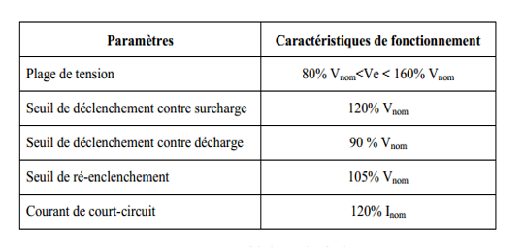
6.3 Dimensionnement d’un système de pompage PV
Choix des composants
Choix du régulateur

Slide 14
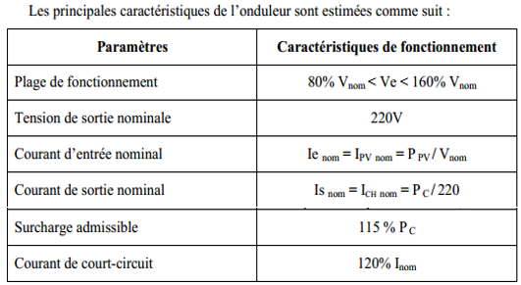
6.3 Dimensionnement d’un système de pompage PV
Choix du l’onduleur

Slide 15
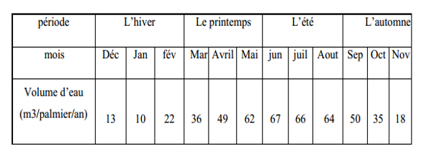
6.4 Exemple d’application
Exemple1: Dimensionnement d’un système de pompage PV

Slide 16
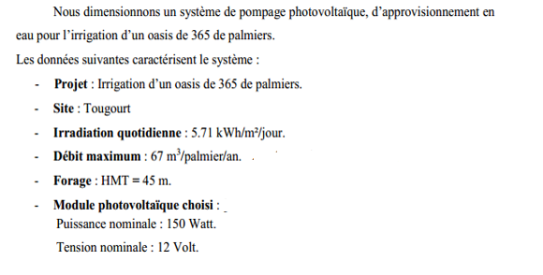
6.4 Exemple d’application

Slide 17
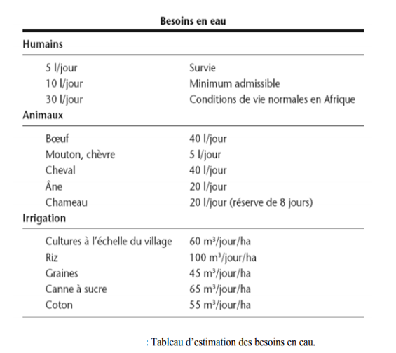
6.4 Exemple d’application
Exemple2: Estimation de débit Q

Slide 18
6.4 Exemple d’application
Exemple3: choix de la pompe
Période | L’hiver |  |  | Le printemps |  |  | L’été |  |  | L’automne
Mois | Déc | Jan | Fév | Mar | Avr | Mai | juin | juil | Aout | Sep | Oct | Nov
Eau (m³/j) | 12 | 10 | 22 | 36 | 40 | 45 | 60 | 57 | 55 | 50 | 35 | 18
Pompe | P(KW) | Rendement (%) | Q (m³/h) | H(m)
95 PR15N/7 | 0.37 | 60 | 2.5 | 38
95 PR15N/10 | 0.55 | 60 | 3.33 | 48
95 PR15N/13 | 0.75 | 60 | 5 | 42
95 PR15N/18 | 1.5 | 60 | 9 | 32
95 PR12N/9 | 2.2 | 60 | 10.5 | 45
95 PR12N/12 | 3 | 60 | 12 | 55
95 PR12N/16 | 4 | 60 | 13.5 | 68

Slide 19
MERCI POUR VOTRE ATTENTION

